Slide 1
Estrategias de sostenibilidad en los oficios artesanales
Noviembre 26 de 2024

Slide 2
Orden del día
BLOQUE No.1- Conceptos
Conceptos
Relación entre: artesanía, sostenibilidad, biodiversidad y cultura
Objetivo de desarrollo sostenible
BLOQUE No.2- Taller, aplicación de conceptos

Slide 3
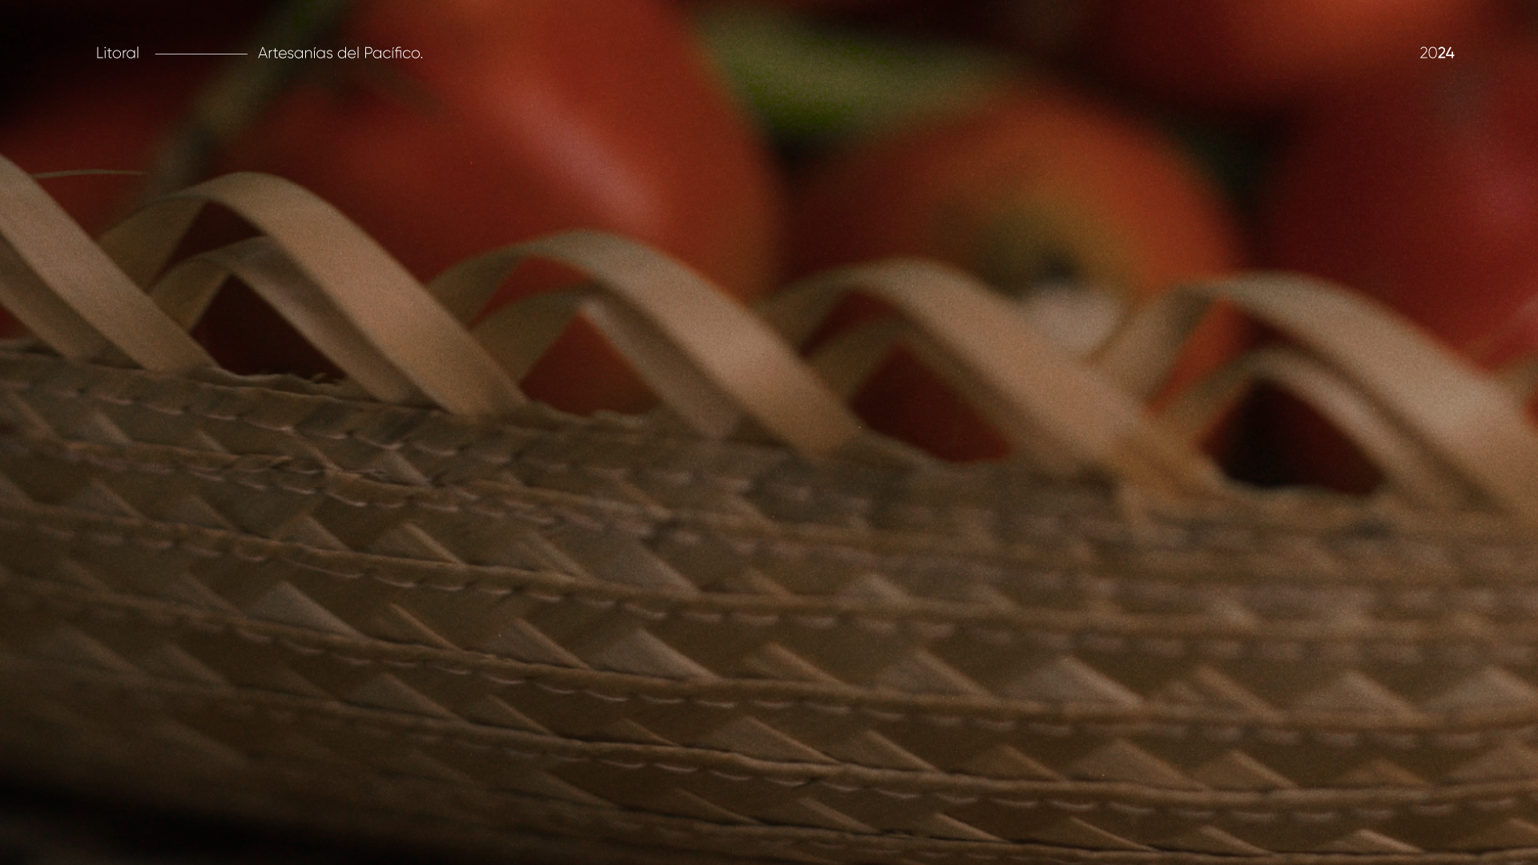
BLOQUE No.1
https://youtu.be/yfQxxS2DMxg?si=dHmuhi7R_dtzZuGJ​

Slide 4
CONCEPTOS
¿Qué es la artesanía?
¿Qué es la sostenibilidad?
Los productos artesanales son los producidos por artesanos, ya sea totalmente a mano, o con la ayuda de herramientas manuales o incluso de medios mecánicos, siempre que la contribución manual directa del artesano siga siendo el componente más importante del producto acabado. Se producen sin limitación por lo que se refiere a la cantidad y utilizando materias primas procedentes de recursos sostenibles. La naturaleza especial de los productos artesanales se basa en sus características distintivas, que pueden ser utilitarias, estéticas, artísticas, creativas, vinculadas a la cultura, decorativas, funcionales, tradicionales, simbólicas y significativas religiosa y socialmente
(UNESCO,1997)
Lo que permite satisfacer las necesidades del presente sin comprometer la habilidad de las futuras generaciones de satisfacer sus necesidades propias.
Informe Comisión Brundtland (ONU,1987)
¿Qué es la biodiversidad?
La diversidad biológica hace referencia a la variedad de la vida en la Tierra y los patrones naturales que forma.
(ONU,2023)

Slide 5
CONTEXTO
Desarrollo Social
Saberes propios
Relación entorno - necesidades
Acervo cultural
Comunidad
Diversidad étnica y cultura
Grupos étnicos reconocidos
MinInterior
Relación sistémica
Artesanía
Sostenibilidad
Biodiversidad
Cultura
Cultura
Creatividad
Marco normativo cultural
Medio Ambiente
Consumo de mercado cultural
Consumo de mercado creativo
Desarrollo sostenible
Propiedad Intelectual
Desarrollo Económico

Slide 6
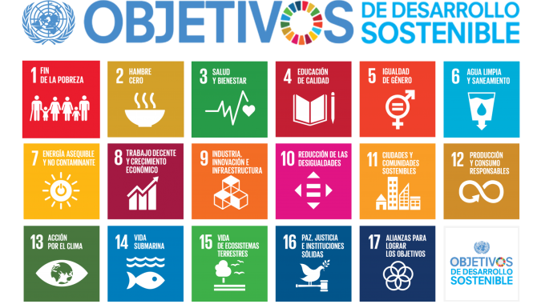
https://www.youtube.com/watch?v=_b0VEQrt2P4

Slide 7
BLOQUE No.1

Slide 8
ACTIVIDAD
Propongas estrategias a partir de las siguientes temáticas:
Grupo 1: La artesanía y el aprovechamiento de las materias primas.
Grupo 2: La artesanía como medio de visibilizar la biodiversidad territorial.
Grupo 3: La artesanía y sus procesos productivos.
Grupo 4: La artesanía como motor para promover los saberes propios.
Grupo 5: ¿Cuáles son los compromisos de las y los artesanos frente a la sociedad, el medio ambiente y la cultura?
Aliados – actores locales
Propuestas de articulación
Compromisos desde mi taller artesanal

Slide 9
Johana Villada Camelo
Diseñadora Industrial
Especialista en Gerencia de Diseño y Master en Patrimonio y Proyectos Culturales
E-mail: johanacv.di@Gmail.com

